Slide 1

WElkom
Audits | Interim-management | Werving & Selectie | Professionalisering | Onderwijsadvies
Toezicht | Inspectie van het onderwijs
Leonie van de Kant | Directeur eigenaar Today Advies

Slide 2

ToEzichT
Wat doet de inspectie en waarom?
Kennis van toezicht, opbouw onderzoekskader, kwaliteitsgebieden en standaarden
Feiten en fabels
Verschil audit en inspectiebezoek

Slide 3
ToEzichT
Geschiedenis
2017 - Bestuursgericht toezicht
Onderzoekskader vernieuwd in 2021
Ieder jaar een aanpassing – ervaringen, ontwikkelingen, wetenschap

Slide 4
ToEzichT
Onderwijstoezicht
WOT – wet op onderwijstoezicht | bevoegdheden
Inspectie
ziet toe op de naleving van de onderwijswet- en regelgeving;
heeft de taak om ontwikkeling van het onderwijs en de kwaliteit daarvan te bevorderen
taak om financiële rechtmatigheid, -doelmatigheid en -continuïteit te beoordelen en bevorderen.

Slide 5
ToEzichT
Wettelijk kader toezicht primair onderwijs
Wet op het primair onderwijs (WPO);
Wet op het primair onderwijs BES (WPO BES);
Leerplichtwet 1969 (LPW 1969);
Wet medezeggenschap op scholen (WMS);
Wet overige OCW-subsidies;
Experimentenwet onderwijs.

Slide 6
ToEzichT
Soorten onderzoek
Bestuursonderzoek - oordeel
Verificatie-activiteit - geen oordeel
(Steekproef) Kwaliteitsonderzoek - oordeel
Risico-onderzoek - oordeel
Thema-onderzoek - geen oordeel – input Staat van het onderwijs

Slide 7
ToEzichT
Kwaliteitsgebieden scholen
OP | Onderwijsproces
VS | Veiligheid en schoolklimaat
OR | Onderwijsresultaten
SKA | Sturen, kwaliteitszorg en ambitie
Krijgen de leerlingen goed les?
Zijn de leerlingen veilig?
Leren de leerlingen genoeg?
Heeft de school zicht op de kwaliteit en
stuurt de school tijdig bij?

Slide 8
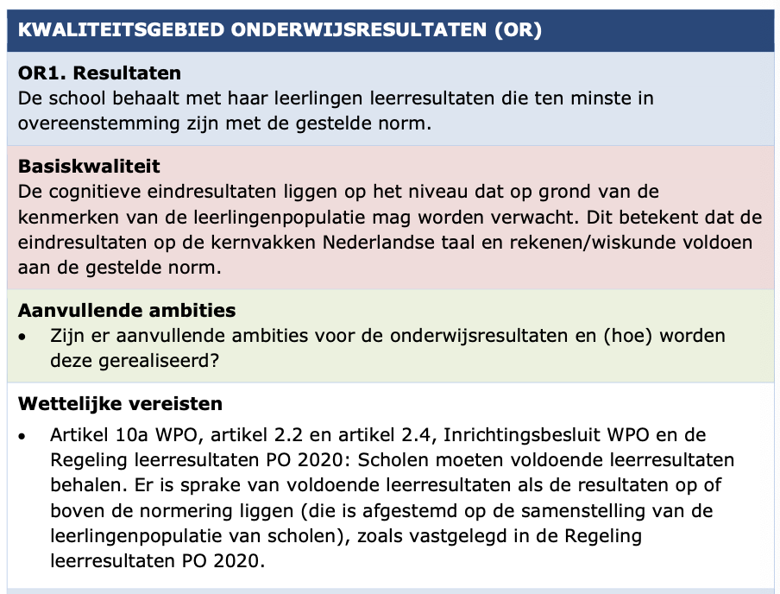
ToEzichT

Slide 9
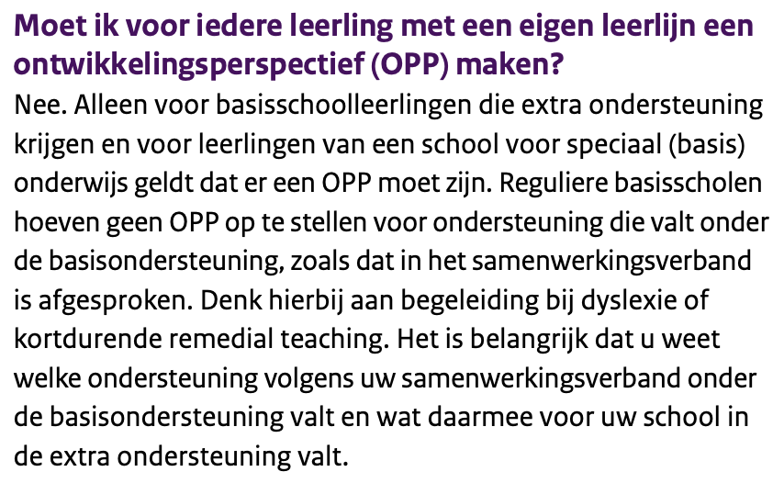
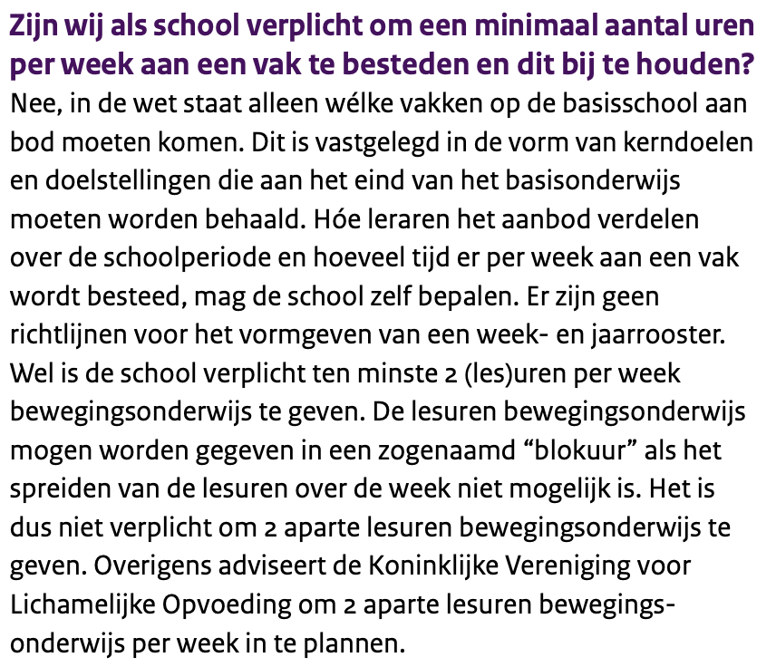
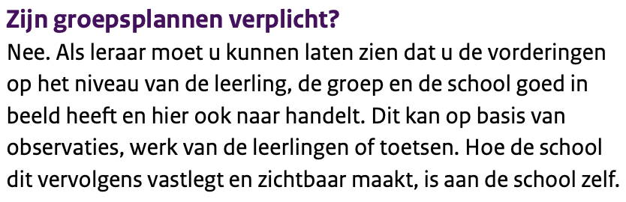
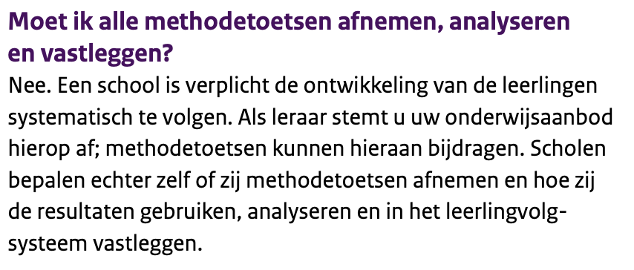
Toezicht
Ruimte in regels – fabeltjes over inspectie PO
Brochure Ruimte in regels PO

Slide 10
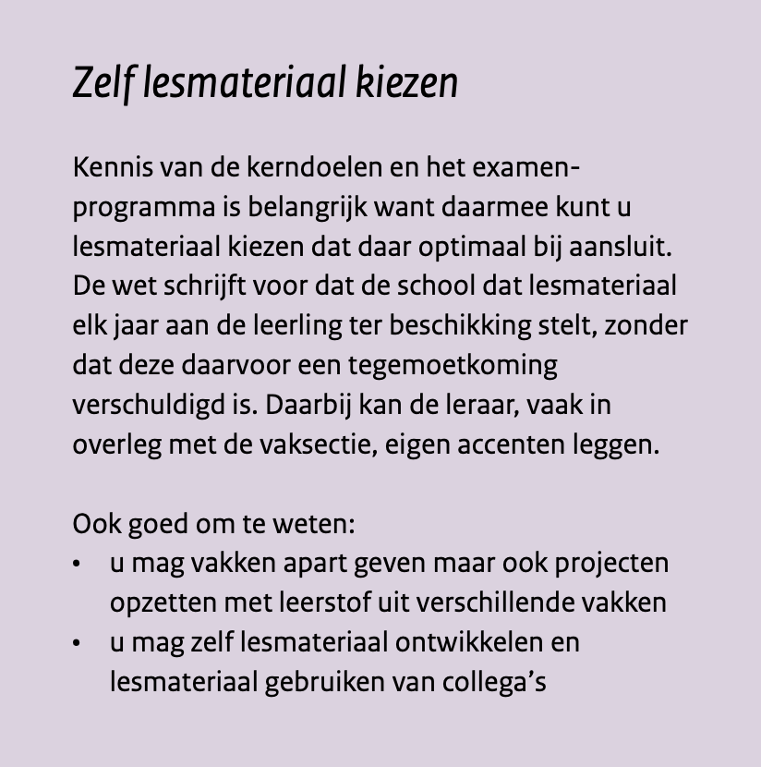
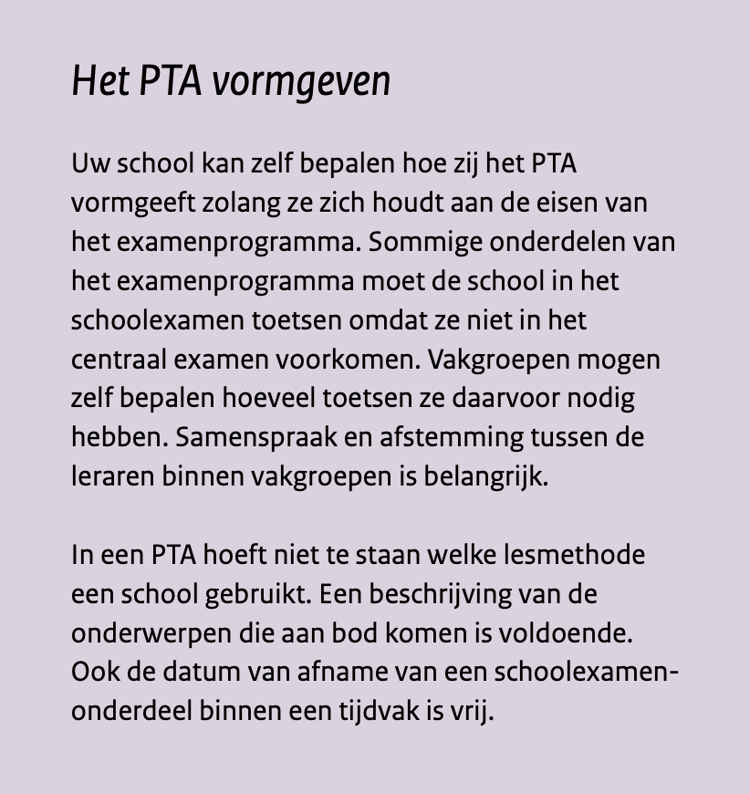
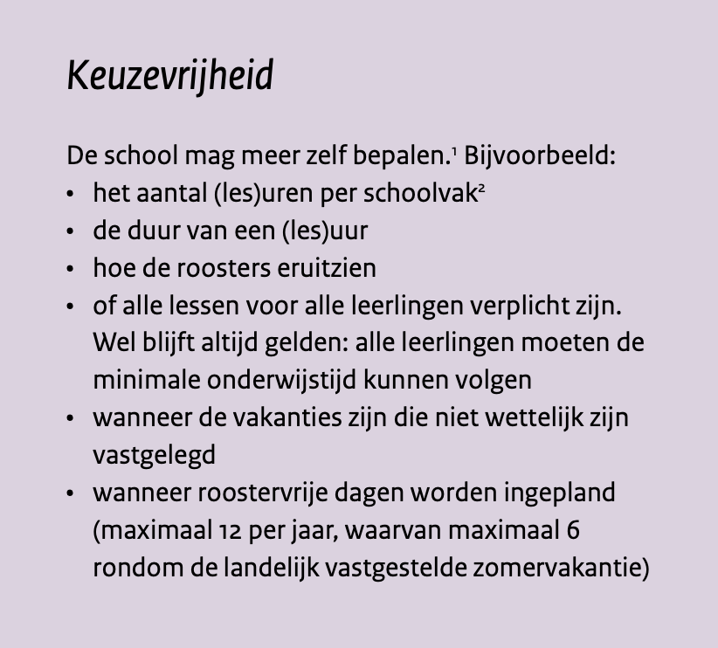
Toezicht
Ruimte in regels – fabeltjes over inspectie VO
Brochure Ruimte in regels VO

Slide 11
ToEzichT
Onderwijsproces
OP0 – Basisvaardigheden
OP1 – Aanbod
OP2 – Zicht op ontwikkeling en begeleiding
OP3 – Pedagogisch en didactisch handelen
OP4 - Onderwijstijd
OP6 – Afsluiting

Slide 12
ToEzichT
Veiligheid en schoolklimaat
VS1 Veiligheid
VS2 Schoolklimaat
Onderwijsresultaten
OR1 Resultaten
OR2 Sociale en maatschappelijke competenties

Slide 13
ToEzichT
Sturen, kwaliteitszorg en ambitie
SKA1 Visie, ambities en doelen
SKA2 Uitvoering en kwaliteitscultuur
SKA3 Evaluatie, verantwoording en dialoog

Slide 14
ToEzichT
Overige wettelijke vereisten
Niet alle deugdelijkheidseisen vanuit onderwijswet- en regelgeving staan in de kadertekst
Focus per jaar verschillend

Slide 15
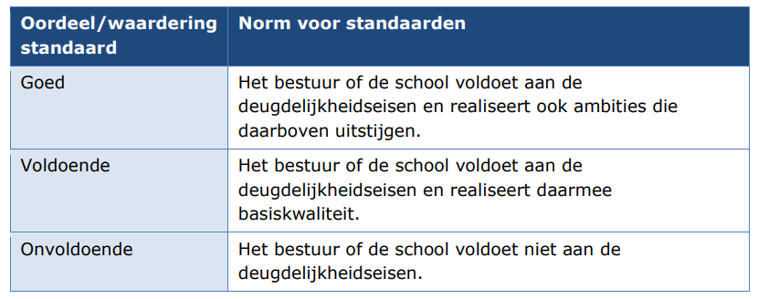
ToEzichT
Wat betekent voldoende, onvoldoende, basiskwaliteit en eigen ambitie?

Slide 16
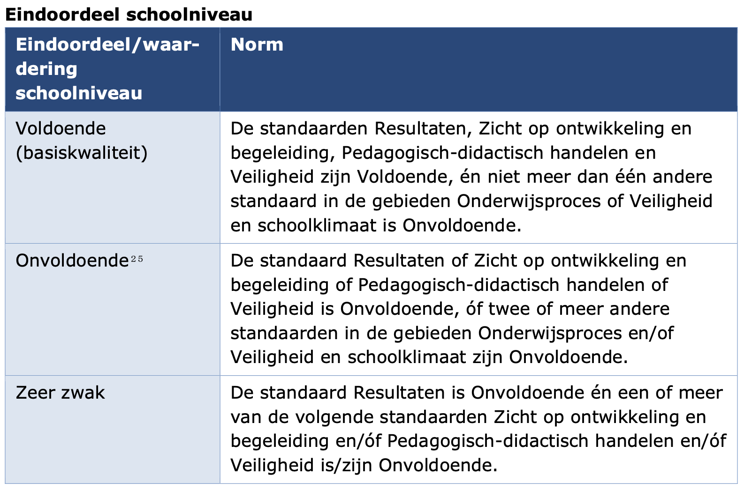
ToEzichT
Oordelen schoolniveau
Wanneer Voldoende?
Wanneer Onvoldoende??
Verschil Onvoldoende en Zeer zwak

Slide 17
WErkWIJZE
Voorbereiding | zelfevaluatie
Analyse/Documenten bekijken
Onderzoeksdag(en)
1. Gesprekken met schoolleiding, KC/IB, leraren, MR, leerlingen
2. Lesbezoeken
3. Dossiers/LVS bekijken
Rapport en terugkoppeling
Triangulatie

Slide 18

BEVINdINGEN
Wat gaat goed?
Gericht op eigen ambities
Wat kan er beter?
Verbetersuggesties. Geen wettelijke basis.
Wat moet beter?
Naleven van de wet. Herstelopdracht
Oordeel
Inspectie van het onderwijs
Caption

Slide 19
TOdAY AdVIES
Today is a perfect day to start…..
Leonie van de Kant
Audits | Interim-management | Werving & Selectie | Professionalisering | Onderwijsadvies

